Slide 1

Franck Petretto Acadee Blockchain Academy 19 Avril 2023 «certification RS5000 Exploiter la blockchain dans le développement d’applications »
Application Web 3.0
Jeux Olympiques Paris 2024

Slide 2

Sommaire
Introduction
Frontend
Evolutions et Conclusion
Backend

Slide 3
Introduction
Dapp dédiée au Jeux Olympiques Paris 2024
5 sports sur 28 sports (Athlétisme, Aviron, Basketball, Escrime, Boxe)
Collecter des NFTs pour gagner des places aux JO
Contrat intelligent pour gérer les collectibles
Solidity
Hardhat
Polygon Mumbai
Interface utilisateur web
React JS, Rainbowkit, Ethers JS
https://jo2024.vercel.app/

Slide 4
Introduction - Les fonctionnalités
Collecter des NFTs de manière ludique
Visualiser la liste des NFTs disponibles
Identifier sa collection
Echanger un NFT
Proposer un échange d’un NFT à la communauté
Suivre l’état de son échange
Faire un échange d’un NFT à partir d’une proposition
Convertir des NFTs en un autre NFT unique

Slide 5
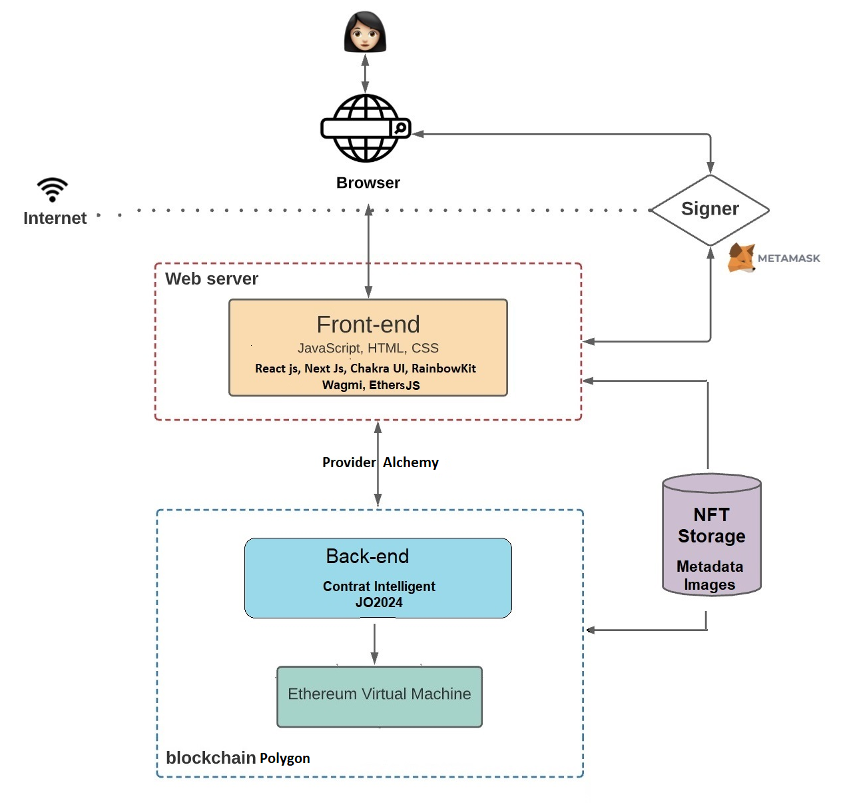
Introduction – Architecture

Slide 6
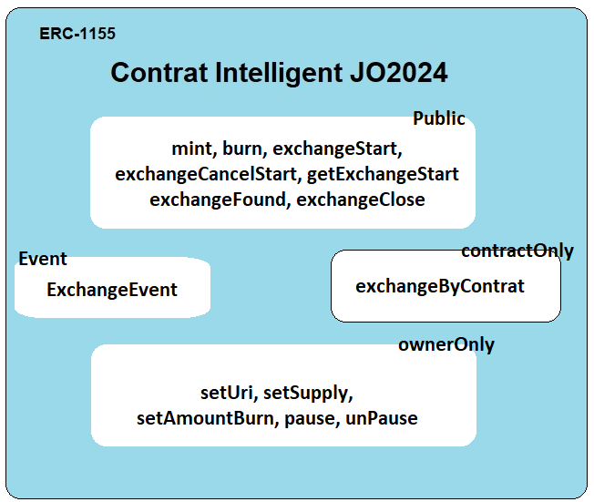
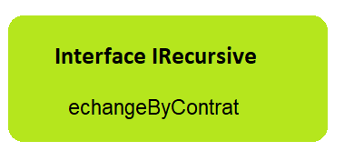
Backend – Fonctions du contrat
Norme ERC-1155 (openzeppelin)
Jeton Fongible (ERC-20)
Jeton Non Fongible (ERC-721)

Slide 7
Backend - Les fonctionnalités
Fonctionnalités
Backend
Collecter des NFTs de manière ludique
Visualiser la liste des NFTs disponibles
Identifier sa collection
Echanger un NFT
Proposer un échange d’un NFT à la communauté
Suivre l’état de son échange
Faire un échange d’un NFT à partir d’une proposition
Convertir des NFTs en un autre NFT unique
mint
Lecture json/image NFT Storage
Supplied, minted
balanceOf
exchangeStart
exchangeCancelStart getExchangeState
exchangeFound EventExchange
exchangeByContract
amountToBurn, burn

Slide 8
Backend – URI et Metadata
ipfs://bafybeiftb3tcrv4dp2vbfrzinjxg7ovxmhsad5s6o7pgz2hck5y5dnwnpm/{id}.json
{
"description": "This is a collection of Athletisme NFTs. Olympic games Paris 2024",
"external_url": "https://www.paris2024.org/fr/",
"image": "ipfs://bafybeib2qiimyx64cuopeceksxbzcejwctofni4s33zsgoqunrk22dczye",
"name": "Athletisme",
"attributes": [
{"trait_type": "Type","value": "Sport"},
{"trait_type": "Category","value": "Athletisme"},
{"trait_type": "Level","value": "Top"},
{"display_type": "boost_percentage","trait_type": "JO2024 Fantasy Increase","value": "50"}
]
}

Slide 9
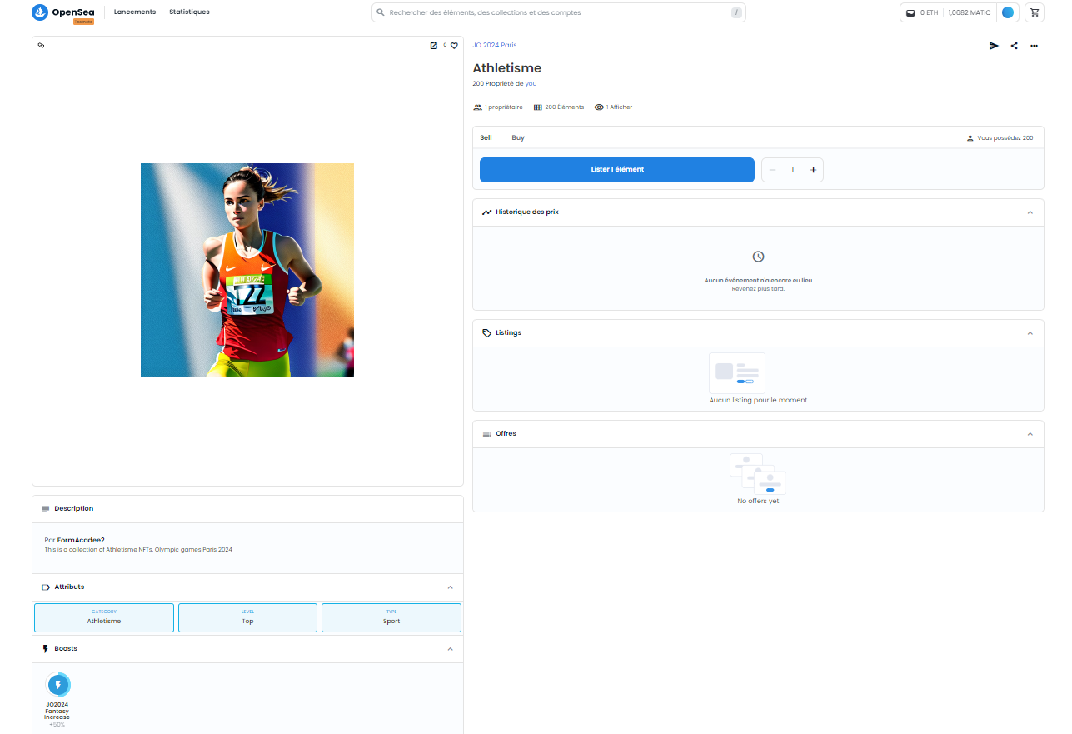
Backend – OpenSea

Slide 10
Backend – Id de jeton
Id du jeton | Nom | Fongible / Non Fongible | Quantité disponible (suppy)
0 | Athlétisme | Fongible | 10000
1 | Aviron | Fongible | 10000
2 | Escrime | Fongible | 10000
3 | Basketball | Fongible | 10000
4 | Boxe | Fongible | 10000
5 | Athlétisme Unique | Non Fongible | 1
6 | Aviron Unique | Non Fongible | 1
7 | Escrime Unique | Non Fongible | 1
8 | Basketball Unique | Non Fongible | 1
9 | Boxe Unique | Non Fongible | 1
uint256[] public supplies = [10000,10000,10000,10000,10000,1,1,1,1,1];
uint256[] public minted = [0,0,0,0,0,0,0,0,0,0];

Slide 11
Backend – Echange de jeton Fongible
Utilisateur1
Utilisateur2
Frontend
Backend
Création d’une demande d’échange
exchangeStart
_mapToExchange[msg.sender] = Exchange(…);
setApprovalForAll(address(this), true);
Annuler l’échange
exchangeCancelStart
Delete _mapToExchange[msg.sender]
setApprovalForAll(address(this), false);
Valide un échange
exchangeFound
_mapToExchange[_from].to
emit ExchangeEvent
setApprovalForAll(address(this), true);
exchangeByContract
safeTransferFrom u1=>u2
address(this)
safeTransferFrom u2=>u1
setApprovalForAll(address(this), false);
Clôture l’échange
exchangeClose
Delete _mapToExchange[msg.sender]
setApprovalForAll(address(this), false);

Slide 12






Frontend – Composants Techniques
Composants techniques du Frontend :
La librairie React JS 18.2.0
Le framework Next JS 13.3.0
Les composants graphiques de Chakra UI 2.5.5
Le composant Rainbowkit 0.12.7 pour se connecter au Wallet de l’utilisateur installé sur son navigateur.
Le composant Wagmi 0.12.10 pour accéder au provider Alchemy.
La bibliothèque Javascript EthersJS 5.4.7 qui permet de communiquer avec le contrat situé sur la blockchain.

Slide 13
Frontend – Page Accueil
Fonctions utilisées du Contrat : mint

Slide 14
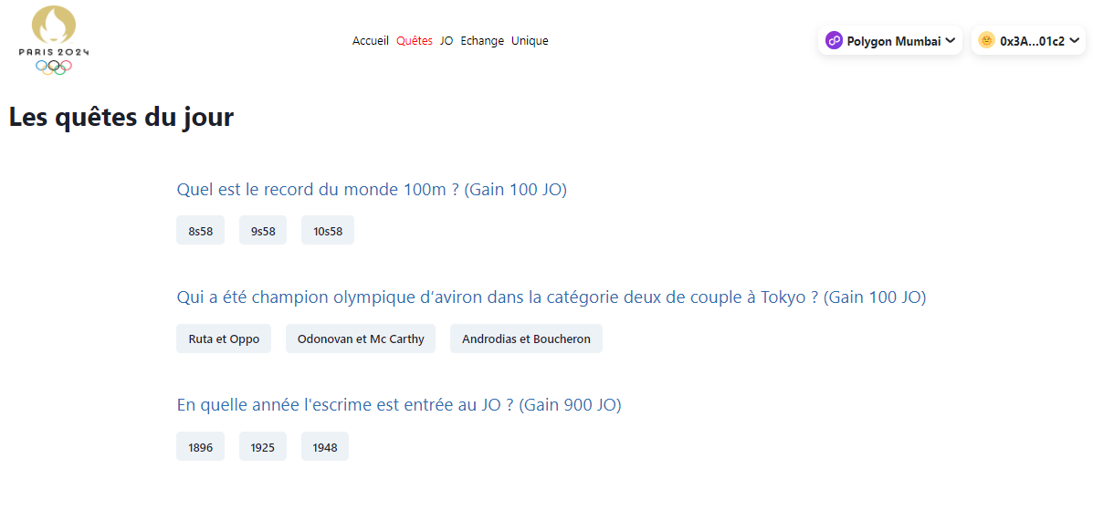
Frontend – Collecte de fongibles
Fonctions utilisées du Contrat : mint

Slide 15
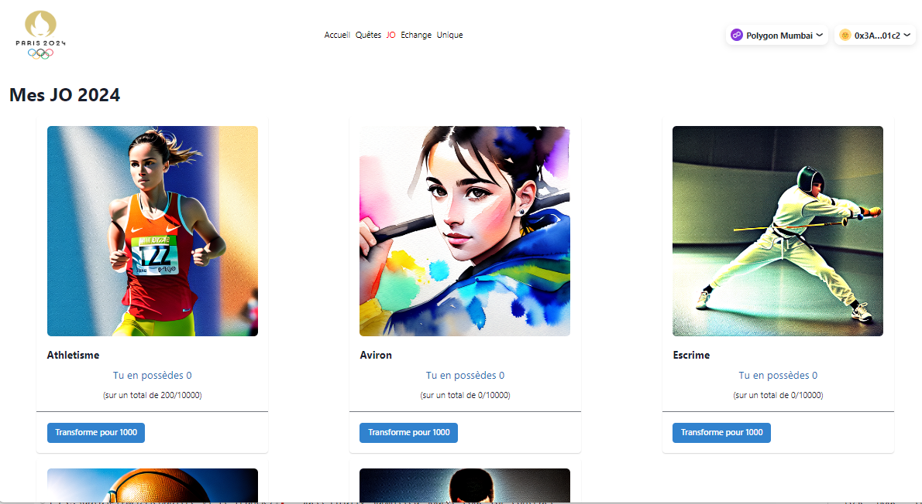
Frontend – Liste des fongibles
Fonctions utilisées du Contrat : uri, balanceOf, minted, supplies, amountToBurn, burn
Lecture en https des Metadata et images sur NFTStorage à partir de l’uri du contrat

Slide 16
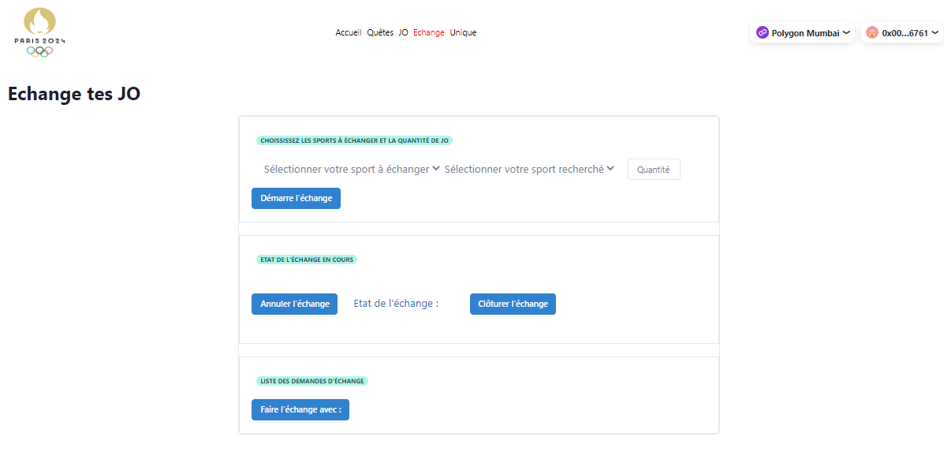
Frontend – Echange de fongibles
Fonctions utilisées du Contrat : exchangeStart, exchangeCancelStart, exchangeState, exchangeClose, getEchangeStart, ExchangeFound Evènement EventExchange

Slide 17
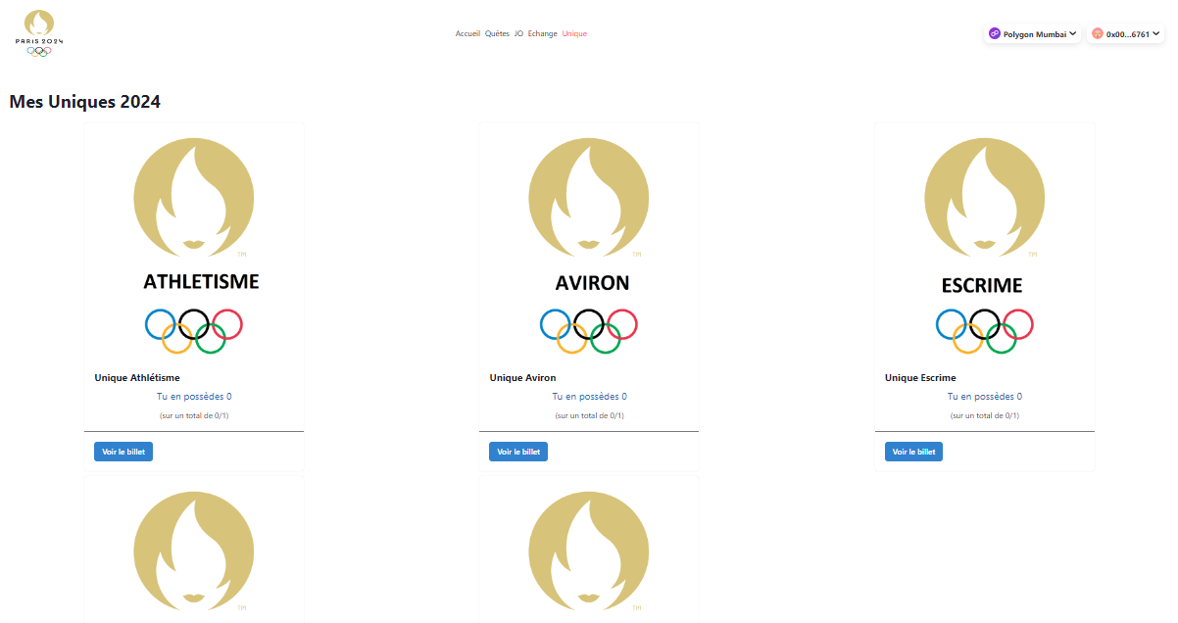
Frontend – Liste des uniques
Fonctions utilisées du Contrat : uri, balanceOf, minted, supplies, amountToBurn, burn
Lecture des Metadata et images sur NFTStorage à partir de l’uri du contrat

Slide 18
Evolutions et Conclusion
Evolutions :
Passage de 5 à 28 sports pour couvrir tous les sports du JO
IHM avec une meilleure expérience utilisateur
Jeu Fantasy
Classement des joueurs
Récompenses (places évènements sportifs …)

Slide 19
Evolutions et Conclusion
Conclusion :
Rythme soutenu
Gros investissement personnel
Formation en quasi autonomie
Petit groupe soudé
DApp fonctionnelle
Merci !

Slide 20
Evolutions et Conclusion
Fin de la présentation

Slide 21
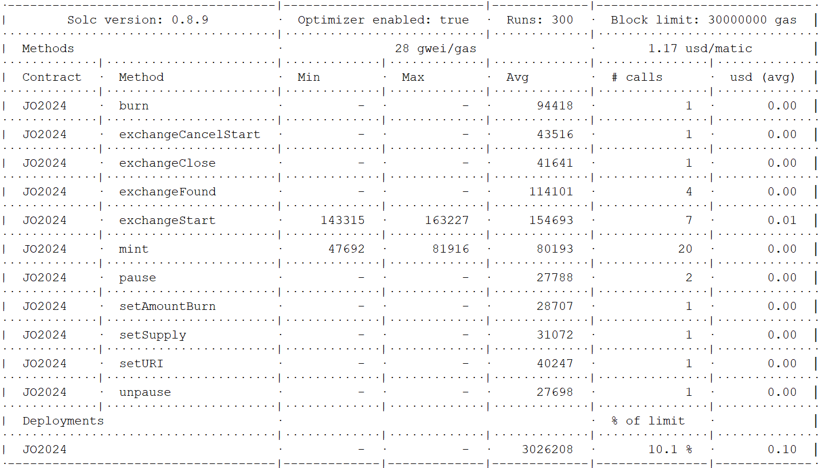

Slide 22
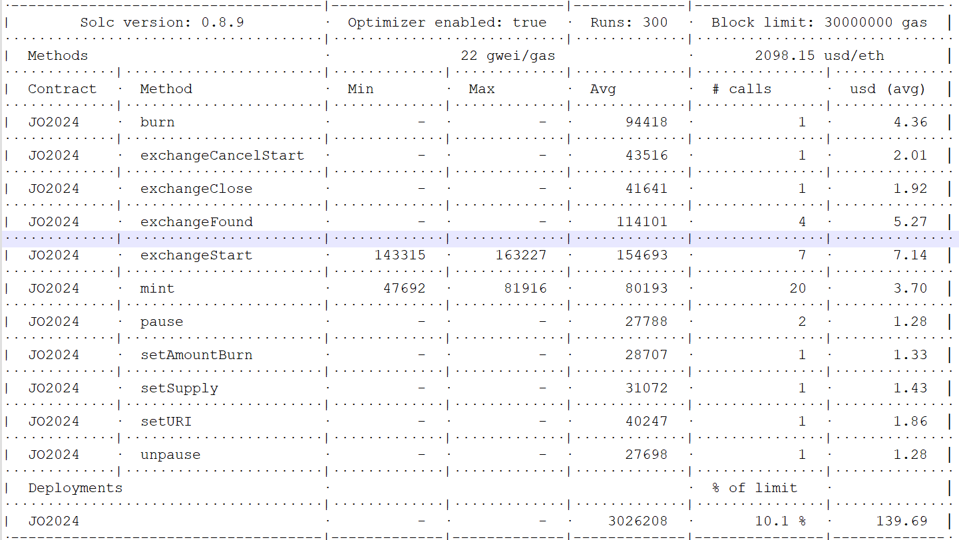

Slide 23
Bonus
Calcul des Gaz (unité qui mesure la quantité d’efforts de calcauls pour exécuter des opérations sur la blockchain
Prix indiqué en Gwei, 1 ETH = 1Milliard de Gwei
1 transaction entre 2 comptes coute 21000 Gaz
Sur Coinmarketcap : 28Gwei/GAZ 1.17 usd/matic
Deploy = 3026208gaz = 0.1usd (si eth 3026208 x 28 = 84733824 Gwei = 0,0847eth=140$)
Mint = 80193
exchangeStart = 154693 = 0,01usd Block limit: 30 000 000 gas = nombre limite de transaction par bloc / 21000 = 1500 transactions
Validadeur (Proof of Stake/preuve d’enjeu/32eth avant ct Proof of work)

Slide 24
Bonus
Calcul des slots utilisés du contrat Console Remix :
web3.eth.getStorageAt("0xEF0720C94DA0D0c58a9d5FfD3c845d5B2247D2c8",0) 0x0000000000000000000000000000000000000000000000000000000000000000
0x0000000000000000000000000000000000000000000000000000000000000000
0x00000000000000000000000000000000000000000000000000000000000000c5
0x00000000000000000000007cd33a833dc720acc8d17bc17edc41cc526febb200 addr2 + 00
0x00000000000000000000000000000000000000000000000000000000000003e8
0x000000000000000000000000000000000000000000000000000000000000000a
0x000000000000000000000000000000000000000000000000000000000000000a
0x0000000000000000000000000000000000000000000000000000000000000000
0x000000000000000000000000005d71ca579843a1c3eefed02e5909cf77976761 slot 8 addr1= addressExchangestart
0x0000000000000000000000000000000000000000000000000000000000000000
0x0000000000000000000000000000000000000000000000000000000000000000

Slide 25
Notes
IPFS : Le système de fichier interplanétaire (InterPlanetary File System (IPFS)), est un protocole pair à pair de distribution de contenu adressable par hypermédia
Les fonctions de hachage – notamment SHA-256 sont des fonctions mathématiques qui permettent de transformer une chaine de caractères de longueur indifférente en une autre chaine de longueur fixe (256 bits, soit 64 caractères hexadécimaux (sur 4bits) utilisant donc les caractères 0123456789abcdef Keccak-256
Checks-Effects-Interactions
N’utilisez jamais tx.origin pour l’autorisation mais msg.sender
Le code suivant provoque un dépassement de capacité parce que le résultat de l’addition est trop grand pour être stocké dans le type uint8 : uint8 x = 255; uint8 y = 1; return x + y;
const provider = new ethers.providers.Web3Provider(window.ethereum);
await provider.send("eth_requestAccounts",[]) ;
const signer = provider.getSigner();
const ethAddress = await signer.getAddress()

Slide 26
Notes
Payable value
You can send Ether to other contracts by :
- transfer (2300 gas, throws error)
- send (2300 gas, returns bool)
- call (forward all gas or set gas, returns bool)
A contract receiving Ether must have at least one of the functions below :
- receive() external payable
fallback() external payable
faille reentrancy : reentrencyGuard Openzeppeline modifier nonRentrant (!Defi)
Librairie Counters.sol

Slide 27
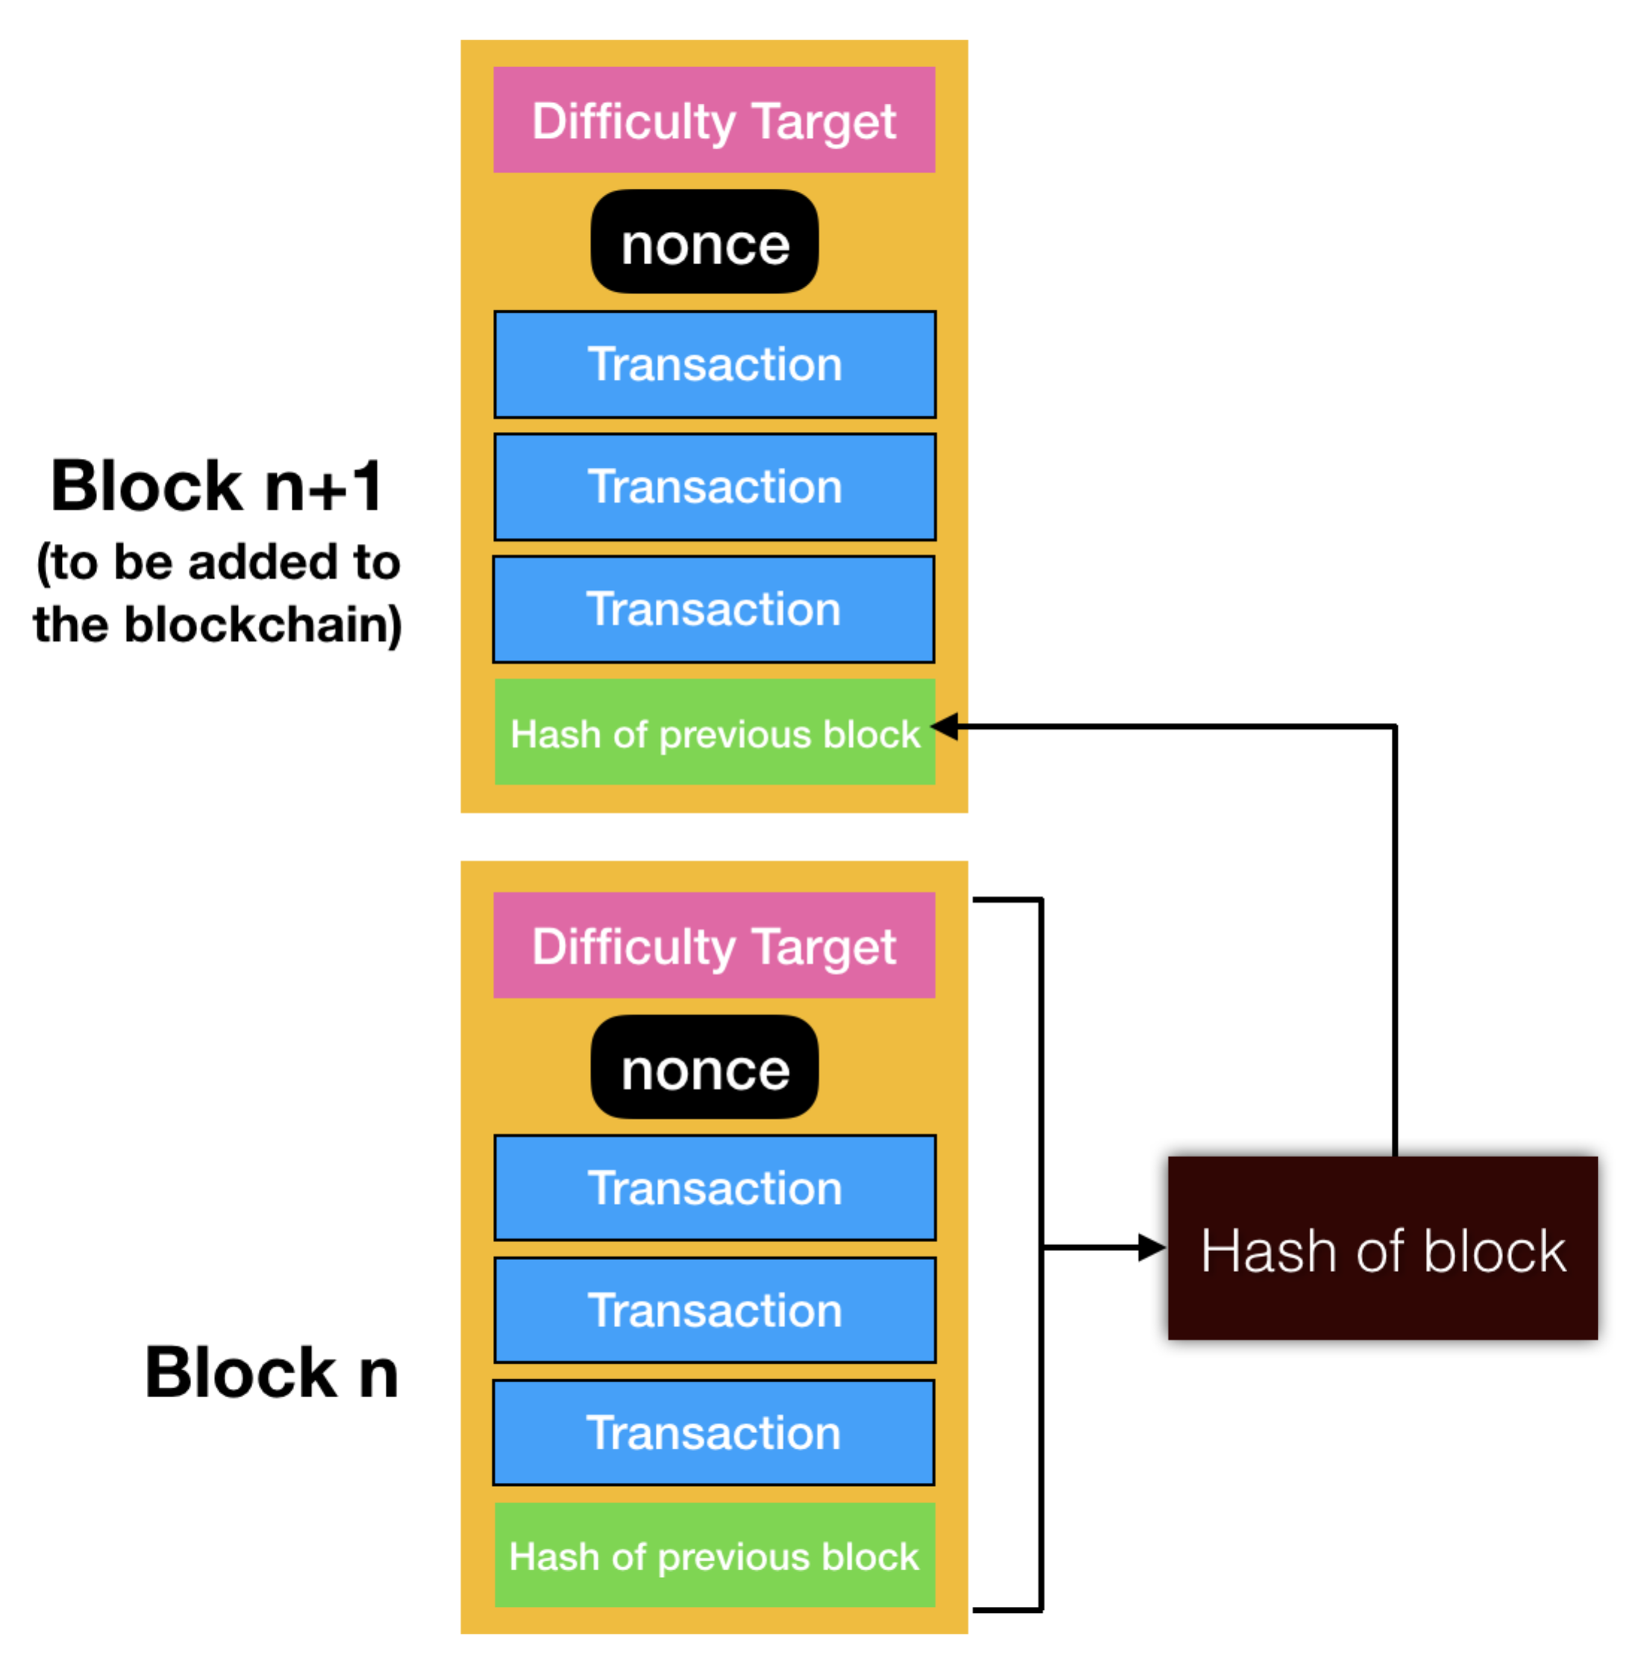
Notes

